Slide 1
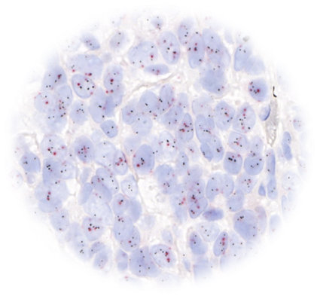




Slide 2

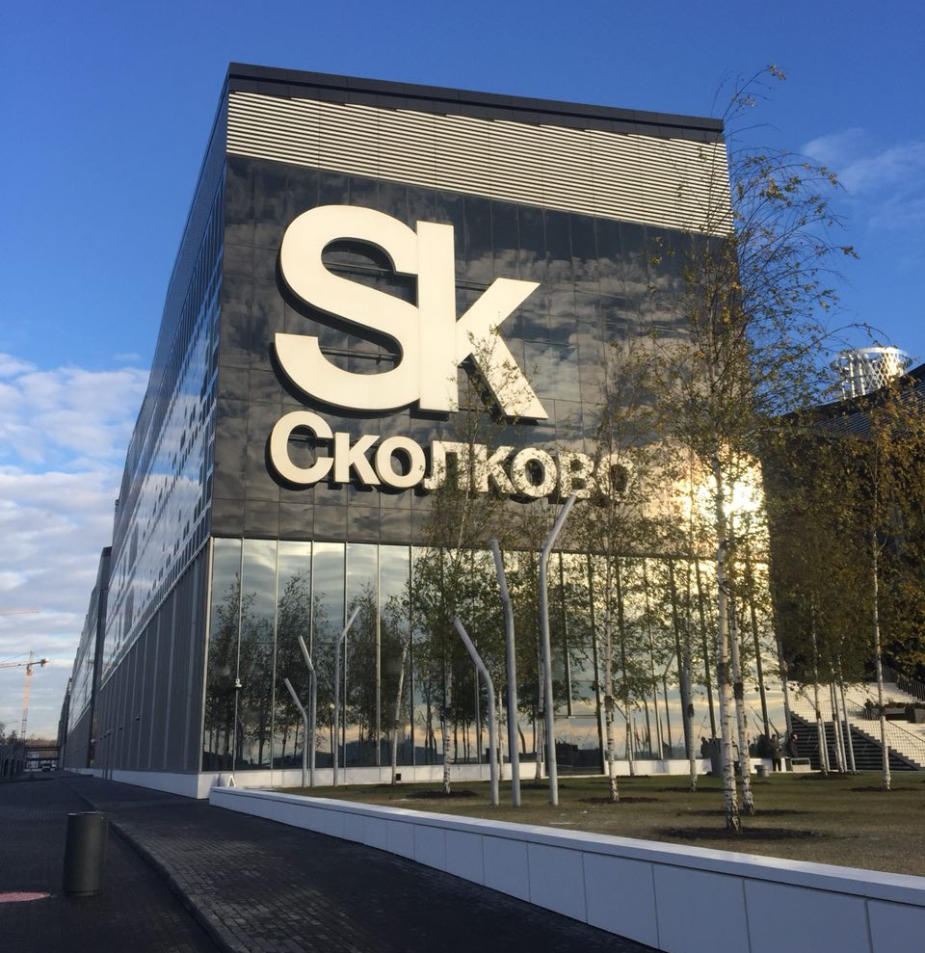
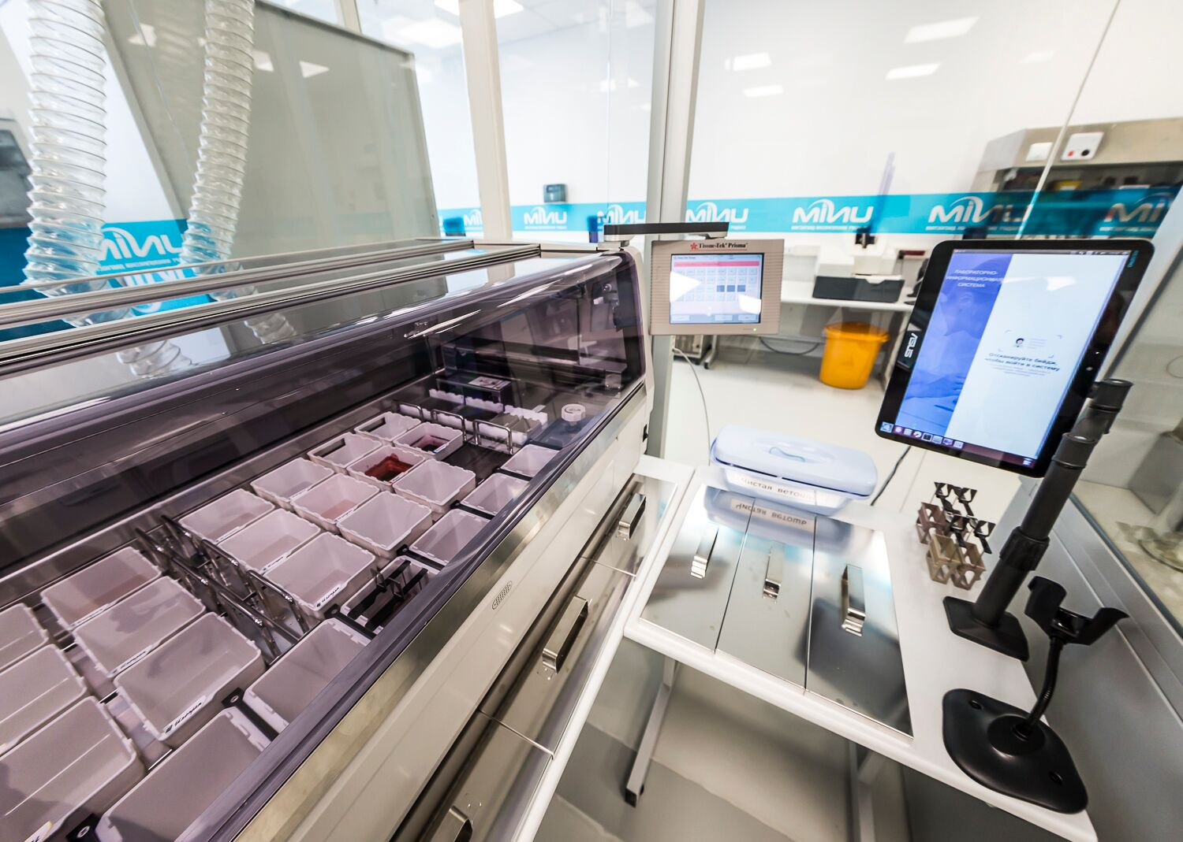
Цифровая трансформация
Мы открыли собственную цифровую клиническую лабораторию в Технопарке Сколково в январе 2018 года.
Наша лаборатория:
Обеспечивает диагностику для более чем 5 200 пациентов в месяц на март 2020 года, из них 97% - первичная диагностика
Успешно доказывает, что оцифровка 100% рабочего потока в гистологии не только в принципе возможна, но и открывает огромный объем новых возможностей для всей индустрии
Полностью использует наши программные решения на каждом этапе пробоподготовки и диагностики
Производительность работы врача в 3,5 раза выше чем в среднем в РФ
Использует управляемую распределенную сеть узкоспециализированных патологов-экспертов в дополнение к локальной команде для диагностики в консилиуме и создания заключений в срок 72/96 часов для поступающих случаев
В 2020 году планируется интеграция технологий UNIM в существующие лаборатории системы здравоохранения РФ

Slide 3
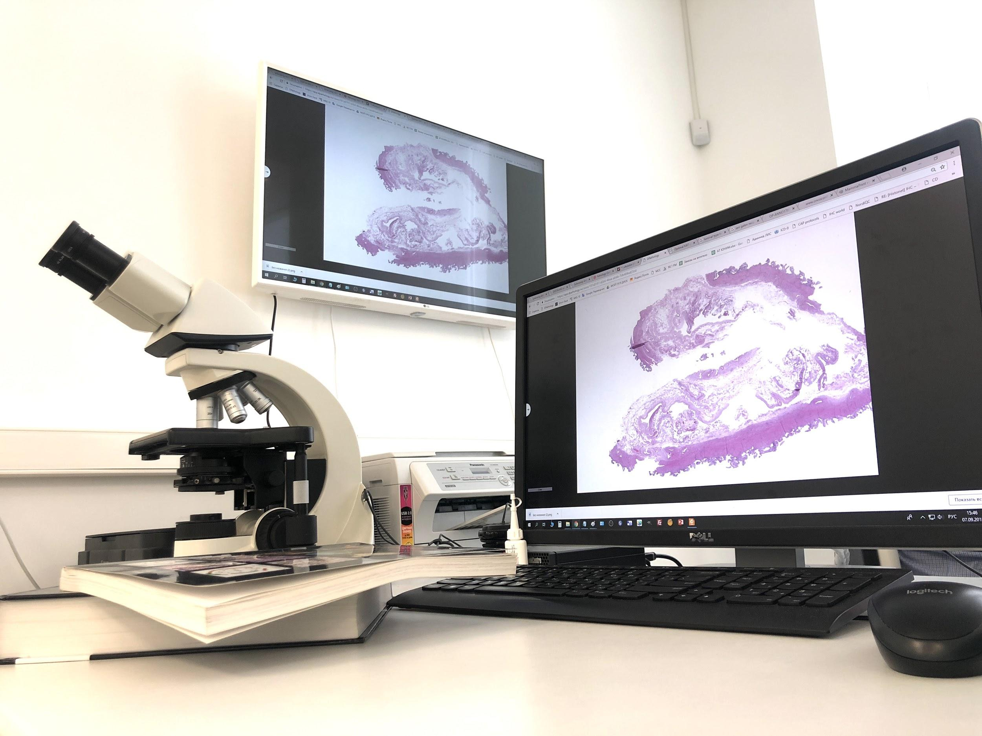
Цифровизация не цель, а средство
Что такое цифровизация в патоморфологии?
Упразднение границ в работе специалистов
Коллегиальность и междисциплинарные консилиумы “на потоке”
Появление новых инструментов в арсенале патолога
Стандартизация всех этапов
Новые возможности в работе с данными на стыке терапии, патоморфологии, молекулярной генетики

Slide 4
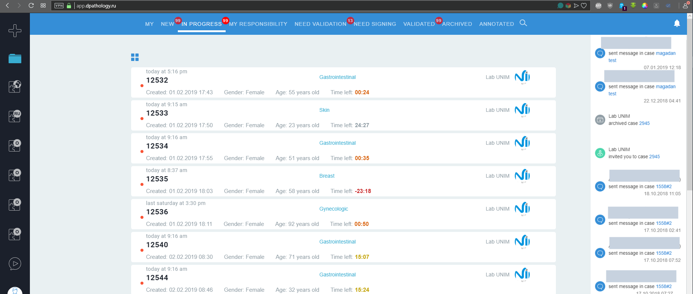
Новый подход к рабочему месту
Новое рабочее место специалиста

Slide 5
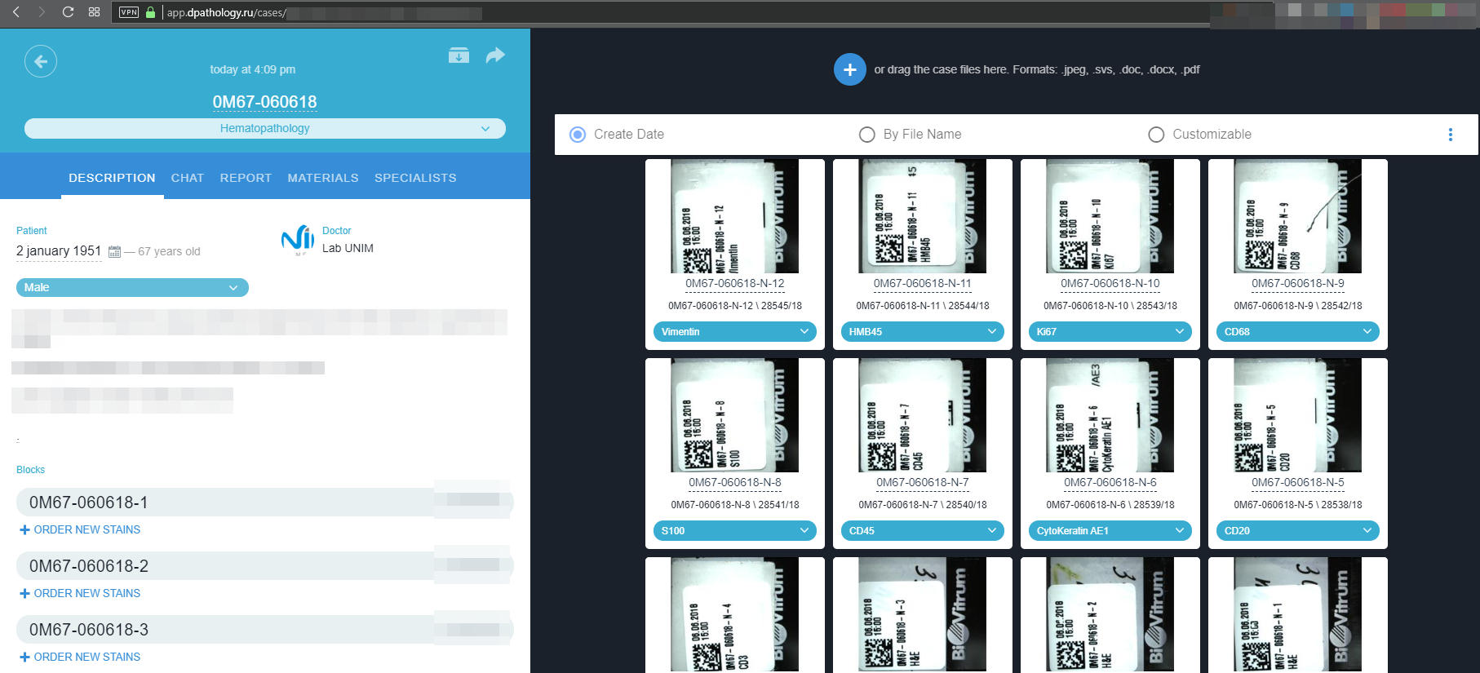
Новый подход к рабочему месту
Все данные о пациенте в одном окне

Slide 6
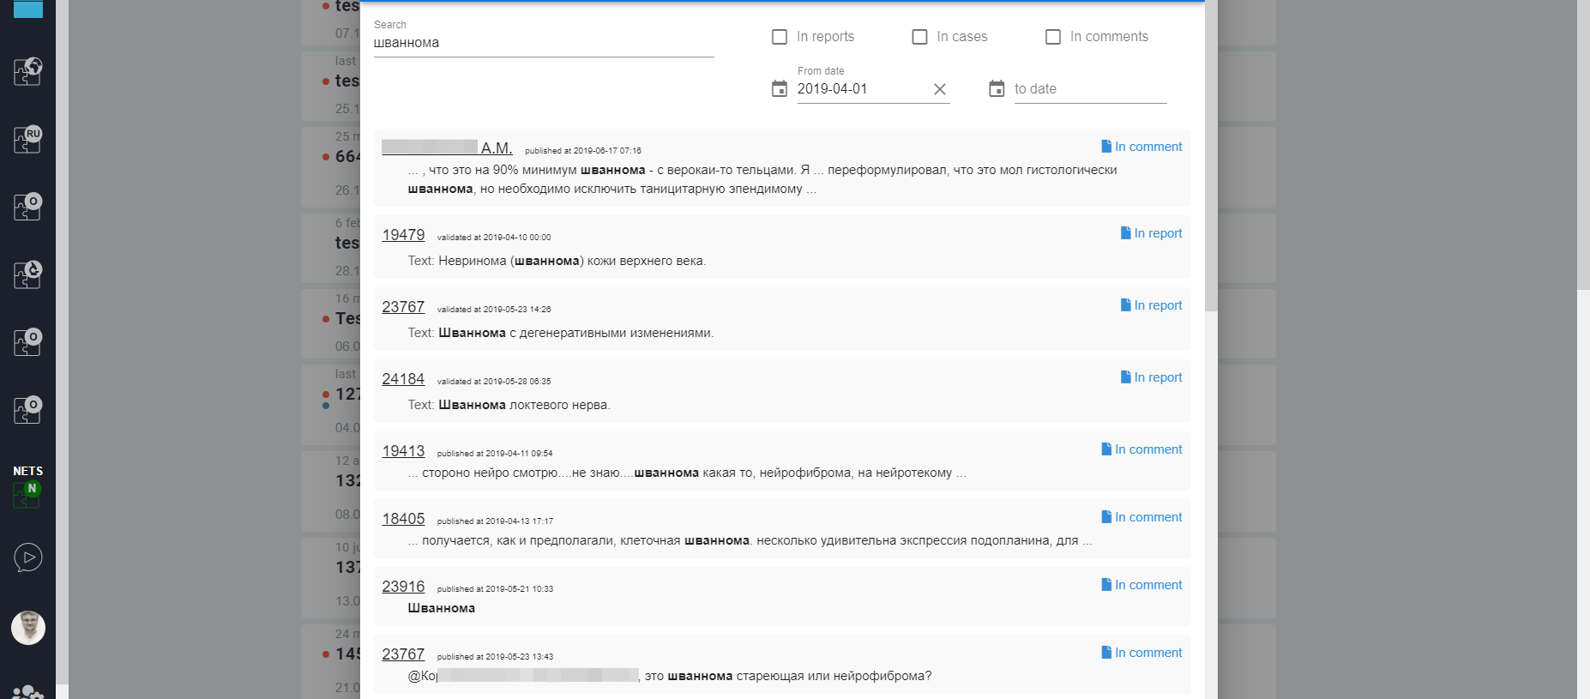
Работа с базами данных
Система мгновенного поиска по базе оцифрованных случаев (более 60000) с учетом морфологии русского языка

Slide 7
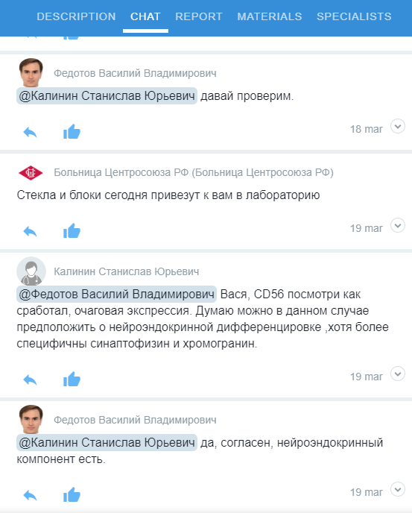
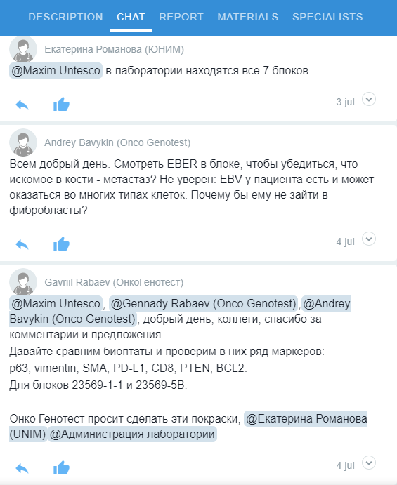
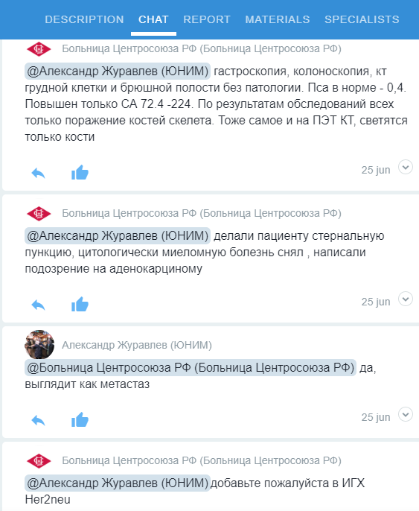
Консилиум на потоке
Процент проведения консилиумов в онкологических (и сложных) случаях - 100%
Среднее число специалистов, участвующих в случаях - 2.15
За 7 месяцев 2019 года в 21% случаев потребовался консилиум из трех и более узкоспециализированных патологов

Slide 8
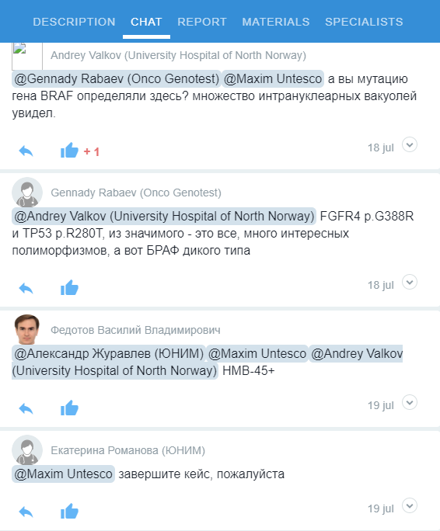
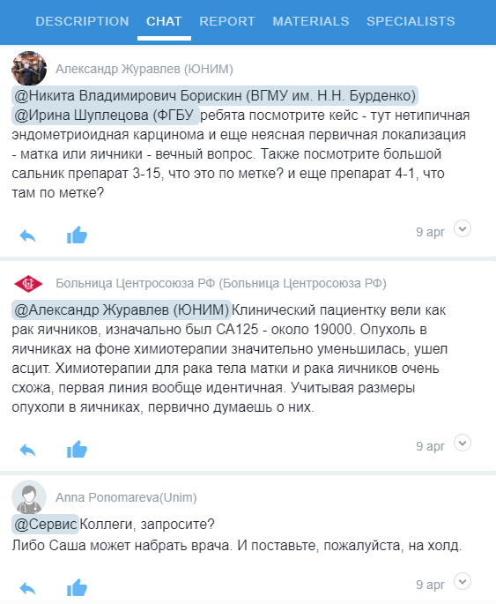
Профессиональные коммуникации
Статистика:
Количество сообщений от патологов: 44986 в 7252 случаях (6.2 сообщений на случай)
Количество сообщений от клинических специалистов:
1249 в 446 случаях (2.8 сообщений на случай)

Slide 9
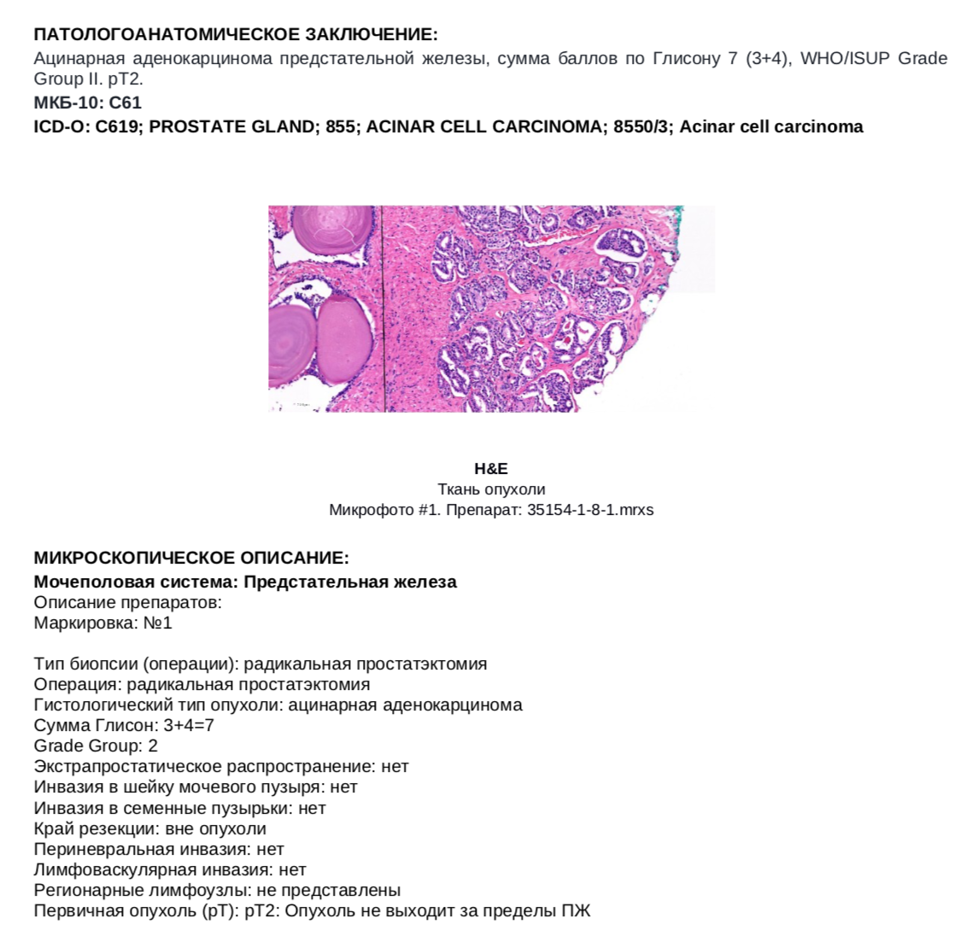
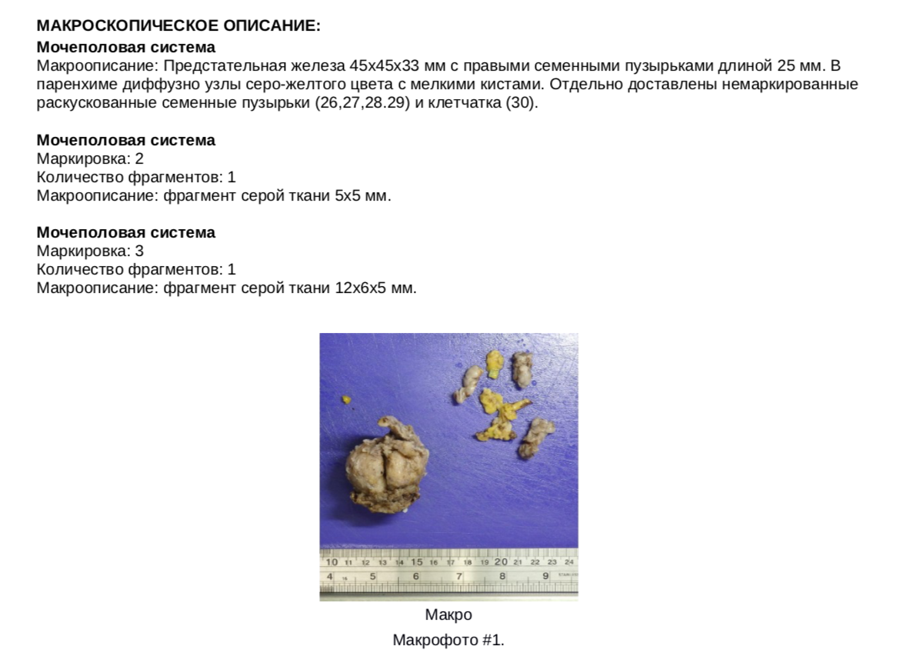
Стандартизация заключений
В существующем внутри ЛИС конструкторе протоколов созданы сотни протоколов заключений и макроописания на базе стандартов CAP, Royal College of Pathologists, других национальных стандартов и собственного опыта.

Slide 10
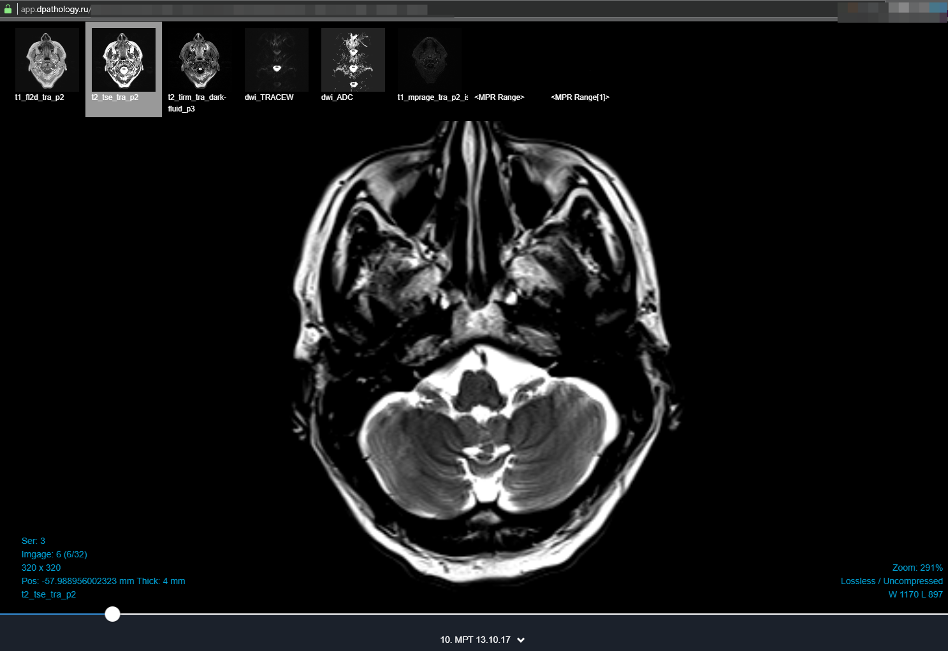
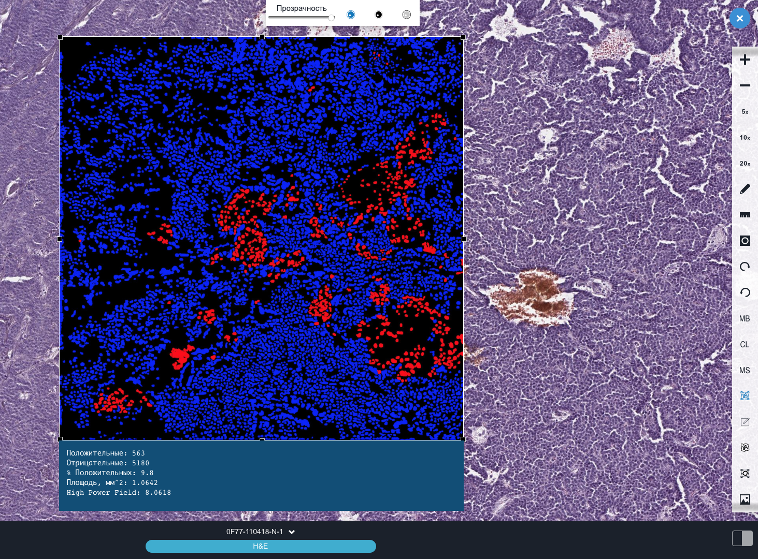
Возможности цифрового подхода
Случай пациента со всех точек зрения: междисциплинарный подход.

Slide 11
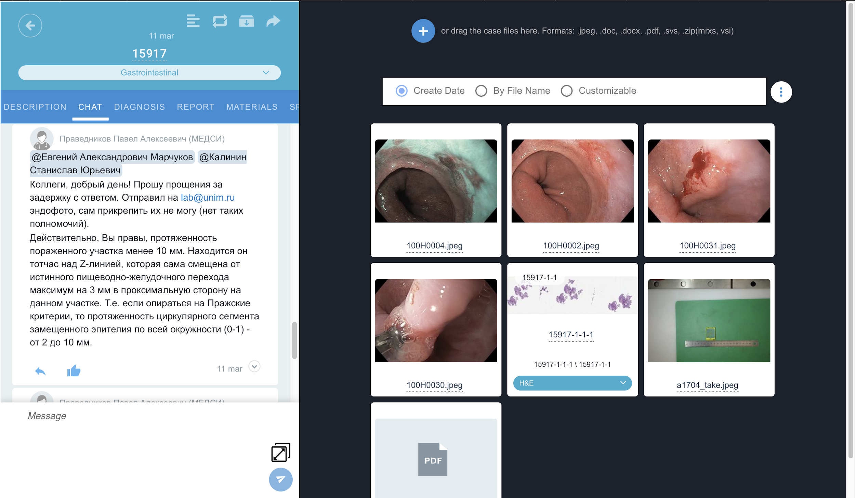
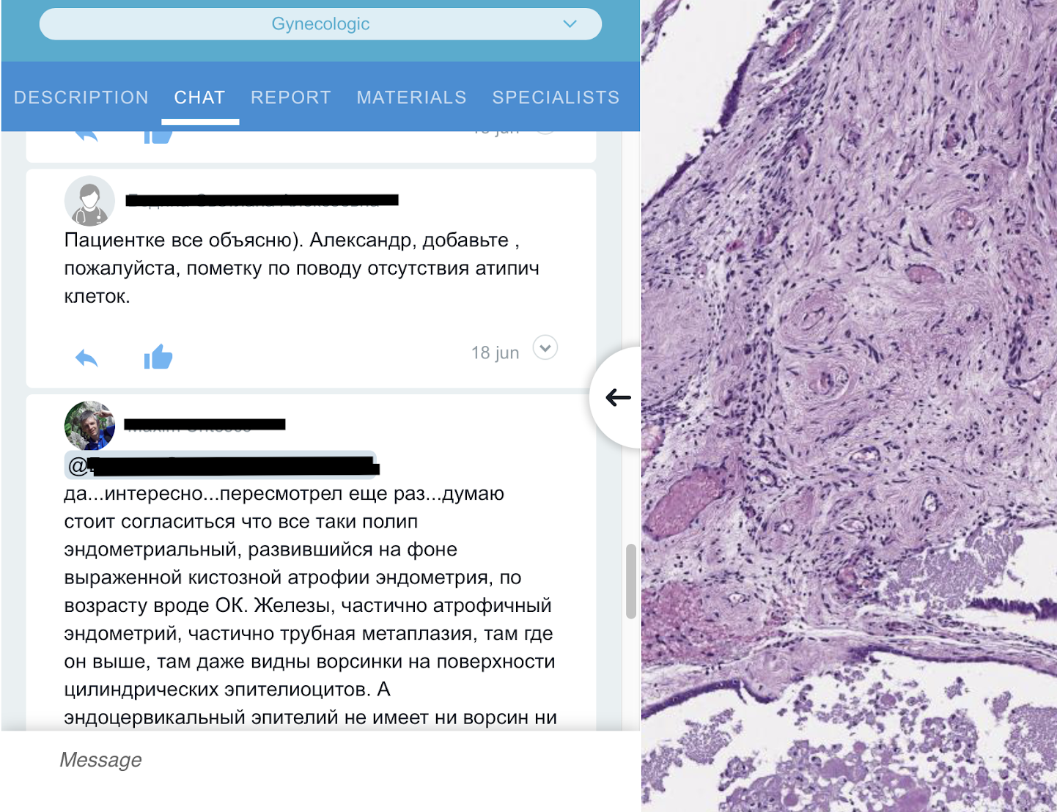
Непрерывное образование
Непрерывный процесс повышения квалификации как бонус за коллегиальность

Slide 12
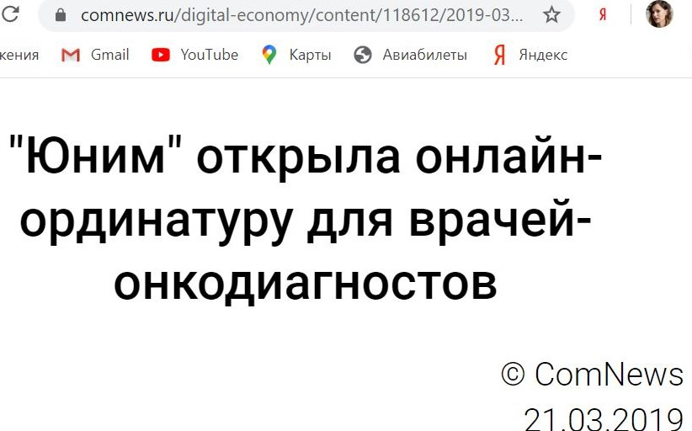
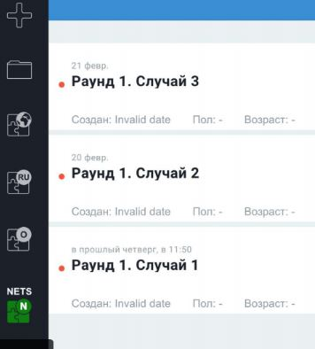
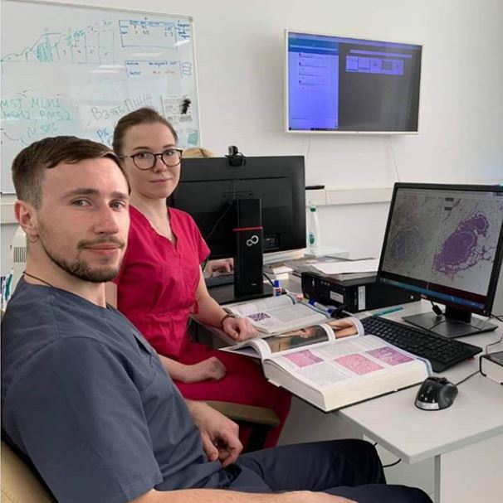
Образовательные онлайн-проекты
Распространение знаний и возможность практической отработки навыков для патоморфологов

Slide 13
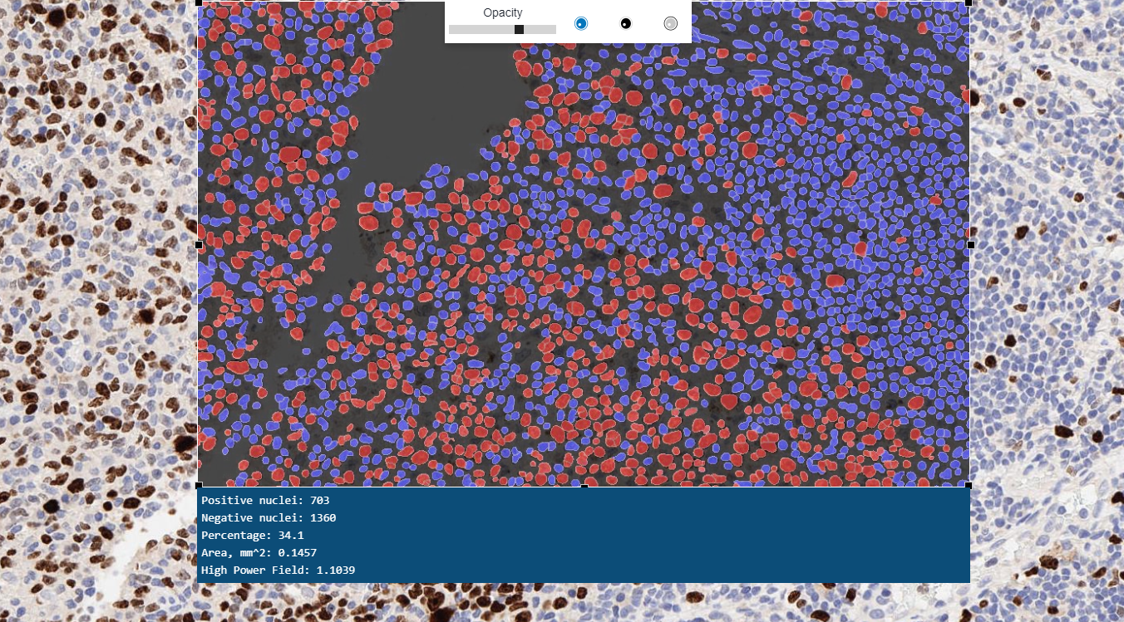
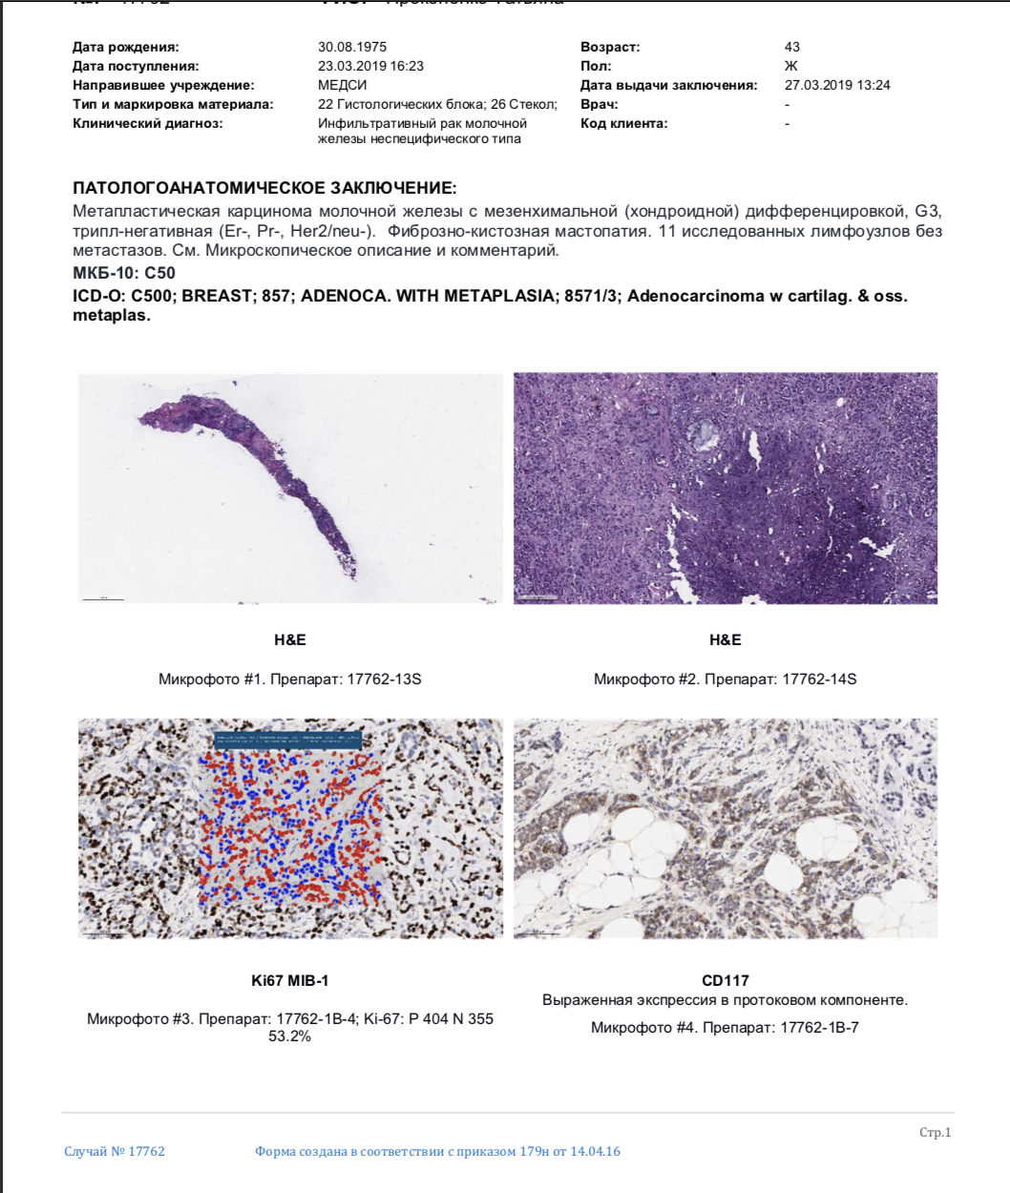
Новые инструменты патоморфолога
Экономия времени врача на рутинных операциях

Slide 14
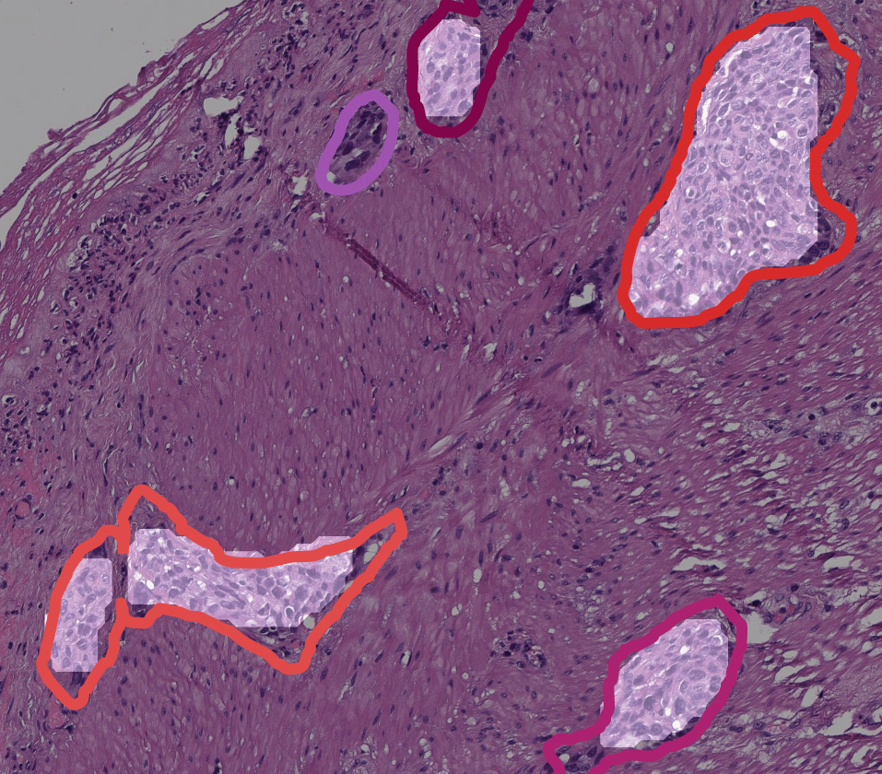
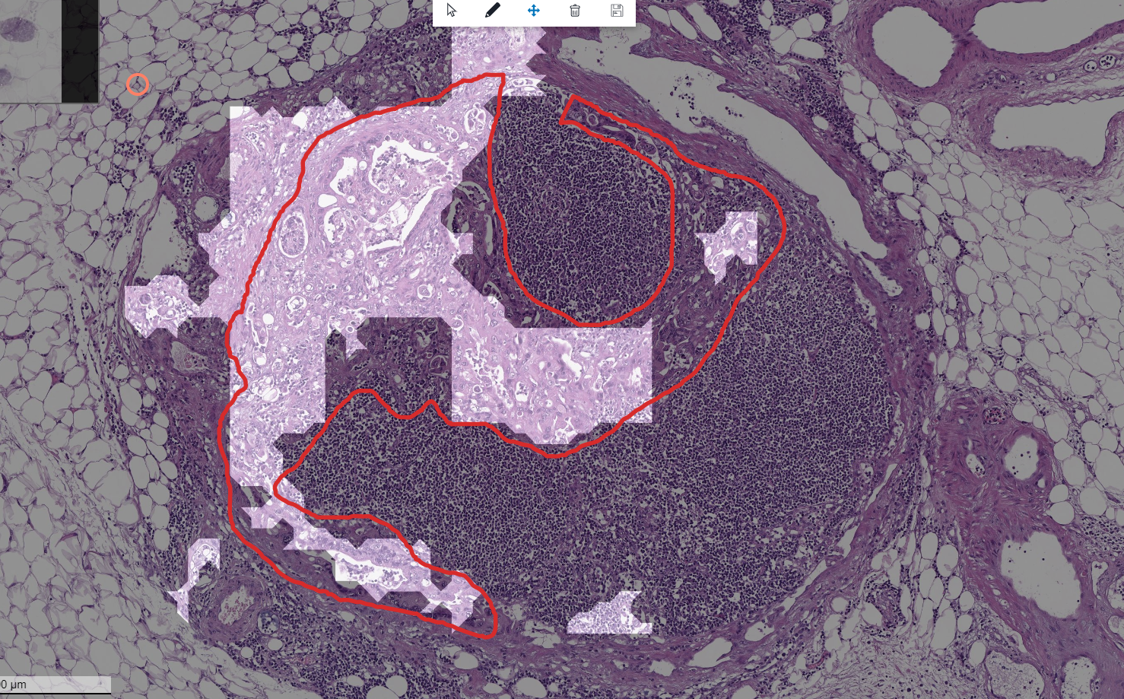
Новые инструменты патоморфолога
Новые инструменты в работе

Slide 15
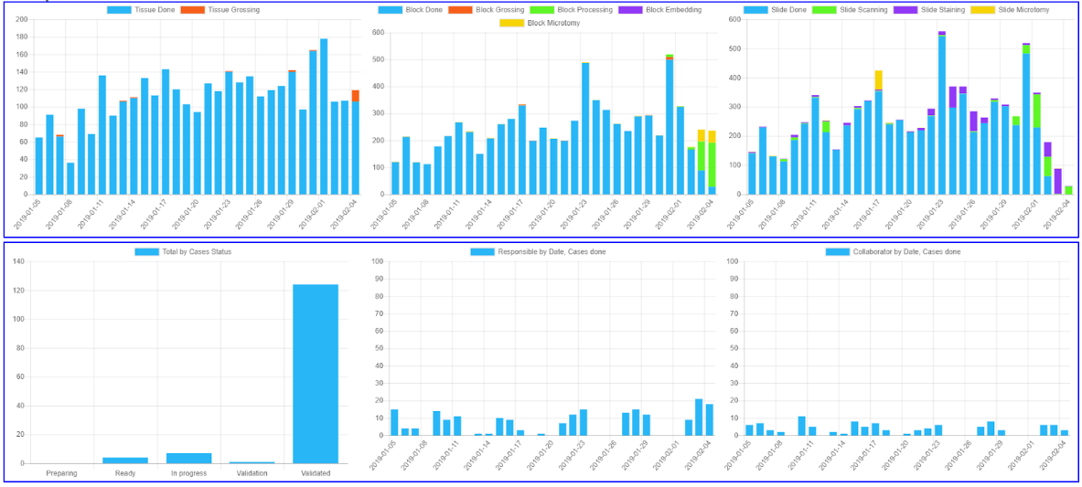
Управление лабораторией
Аналитика работы лаборатории в реальном времени: основания для принятия управленческих решений

Slide 16
Приглашение к сотрудничеству
В каких направлениях мы готовы к коллаборациям
Создание сети патоморфологических лабораторий, подключенных к единой платформе
Стандартизация всех аспектов диагностики
Формирование принципов системы clinical follow-up
Объединение баз и обогащение данных
Наука (но не та, которая для докторских :))

Slide 17
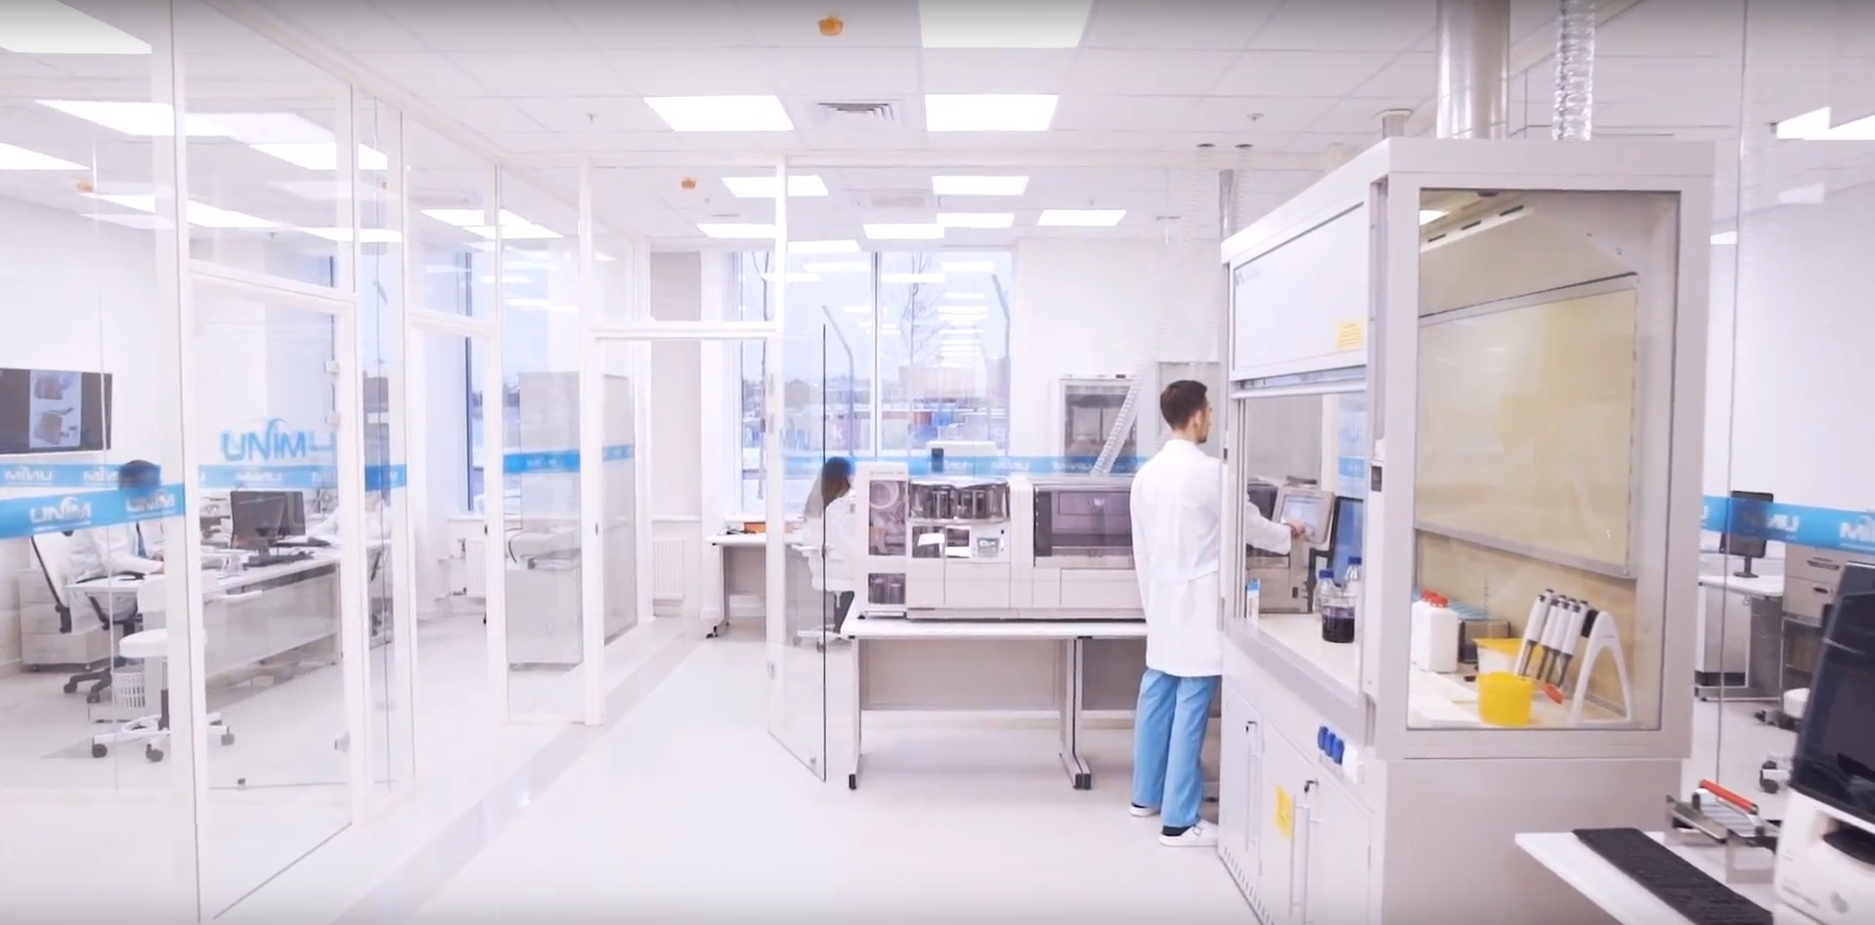
Спасибо!
Алексей Ремез :)
alex@unim.su | FB: alexey.remez

